Slide 1
Lịch sử và Địa lí 4
(TIẾT 1)

Slide 2
Khởi động
Dẹng Bùi – Xuân Lộc 1

Slide 3
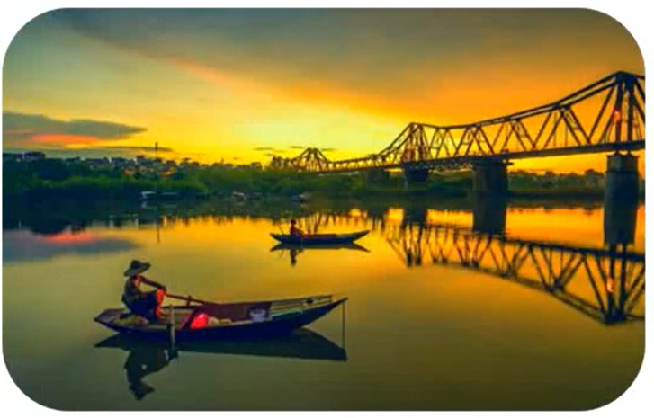
Em hãy cho biết những cảnh vật nào được nhắc đến trong đoạn thơ?

Slide 4
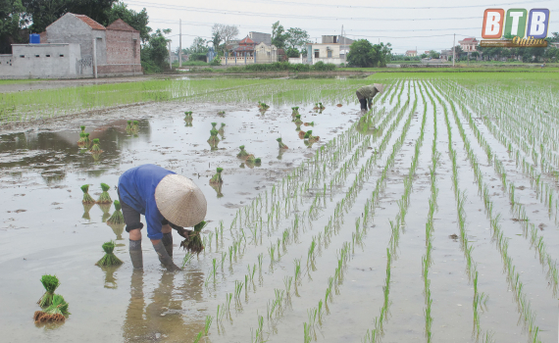
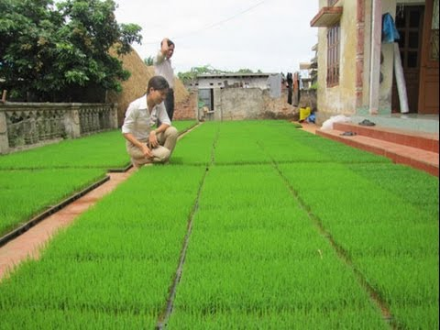
Em có biết “mạ” là gì không?

Slide 5
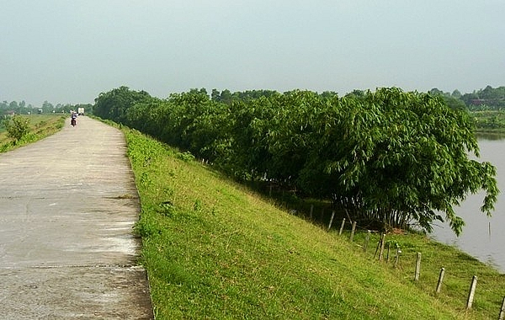
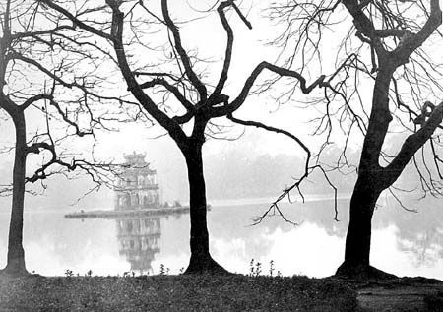
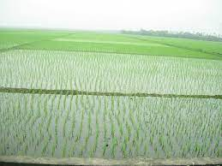
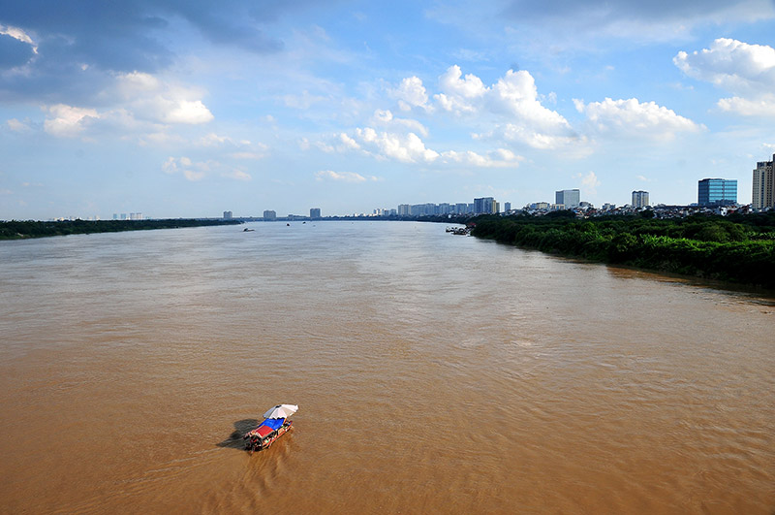
Bờ đê
sông Hồng
Mùa đông
Ruộng xanh sắc mạ
Từ những cảnh vật được nêu đó em liên tưởng đến cảnh vật vùng quê nào?
Dẹng Bùi – Xuân Lộc 1

Slide 7
Thứ … ngày … tháng … năm …
Lịch sử và Địa lí:
Bài 6: Thiên nhiên vùng đồng bằng Bắc Bộ

Slide 8
Khám phá

Slide 9
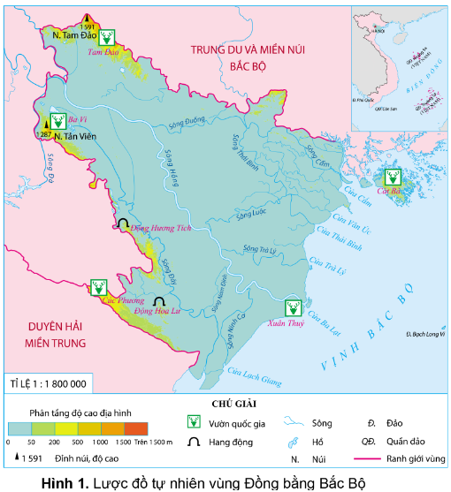
N2
Đọc thông tin kết hợp quan sát lược đồ hình 1 và cho biết:
+Ranh giới vùng đồng bằng bắc bộ, chỉ các con sông thuộc vùng này.
+Đồng bằng bắc bộ do hệ thống sông nào bồi đắp nên?
+Đồng bằng bắc bộ có hình dạng gì?
+Tiếp giáp:
Phía bắc và phía tây:…………..
Phía nam ……………..
Phía đông ……………
Dẹng Bùi – Xuân Lộc 1

Slide 10
+Ranh giới vùng đồng bằng bắc bộ.
+Chỉ các con sông thuộc vùng này.

Slide 11
+Đồng bằng bắc bộ do hệ thống sông nào bồi đắp nên?
Đồng bằng bắc bộ do sông Hồng và hệ thống sông Thái Bình bồi đắp nên.

Slide 12
+Đồng bằng bắc bộ có hình dạng gì?
Dạng hình tam giác đỉnh là Tam Đảo (Việt Trì) đáy là đường bờ biển.

Slide 13
+Tiếp giáp:
Phía bắc và phía tây giáp
Phía nam giáp:
Phía đông giáp:
Trung du và miền núi Bắc Bộ
Duyên hải miền Trung
Vịnh Bắc Bộ
Dẹng Bùi – Xuân Lộc 1

Slide 14
Vùng đồng bằng Bắc Bộ nằm ở phía Bắc nước ta, có dạng hình tam giác, do sông Hồng và hệ thống sông Thái Bình bồi đắp nên. Tiếp giáp với vùng Trung du và miền núi Bắc Bộ, vùng Duyên hải miền Trung và vịnh Bắc Bộ.
Dẹng Bùi – Xuân Lộc 1

Slide 15
Luyện tập

Slide 16
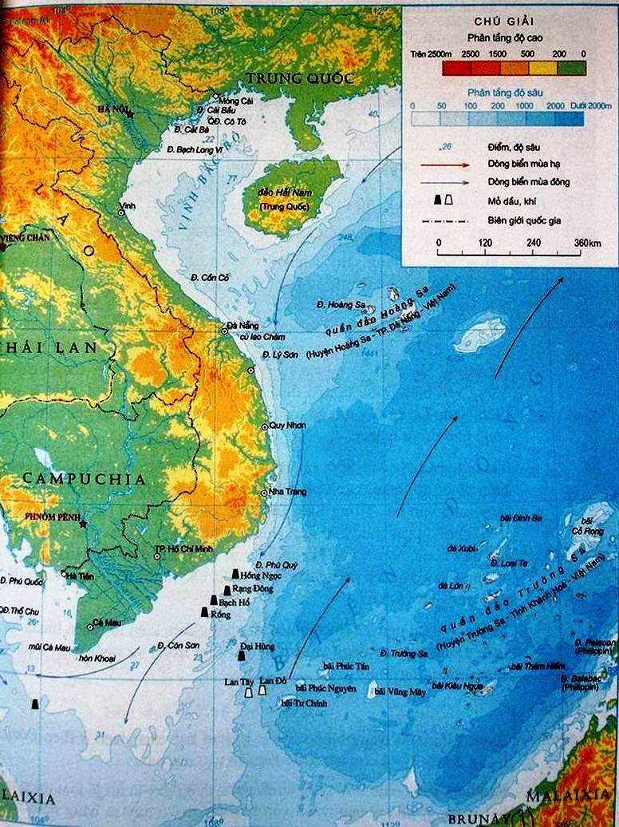
Thảo luận nhóm 4
1. Xác định vị trí của Đồng bằng Bắc Bộ, sông Hồng và sông Thái Bình trên bản đồ Địa lí tự nhiên Việt Nam.
Dẹng Bùi – Xuân Lộc 1
Bản đồ Địa lí tự nhiên Việt Nam

Slide 17
Thứ … ngày … tháng … năm …
Lịch sử và Địa lí:
Bài 6: Thiên nhiên vùng đồng bằng Bắc Bộ

